Slide 1
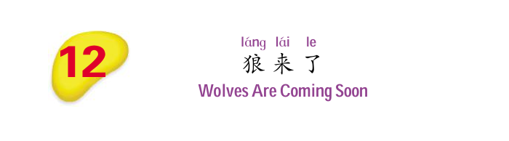

Slide 2
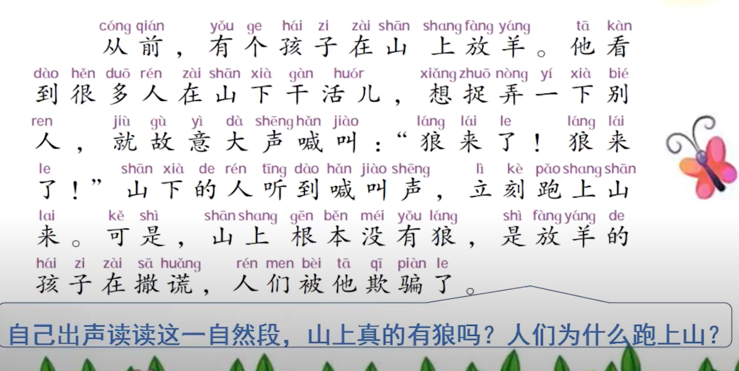

Slide 3
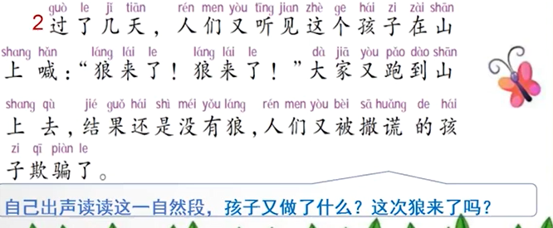

Slide 4
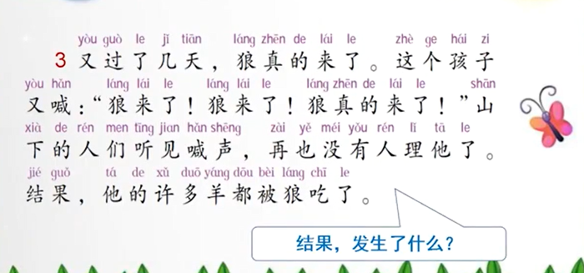

Slide 5
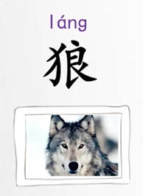
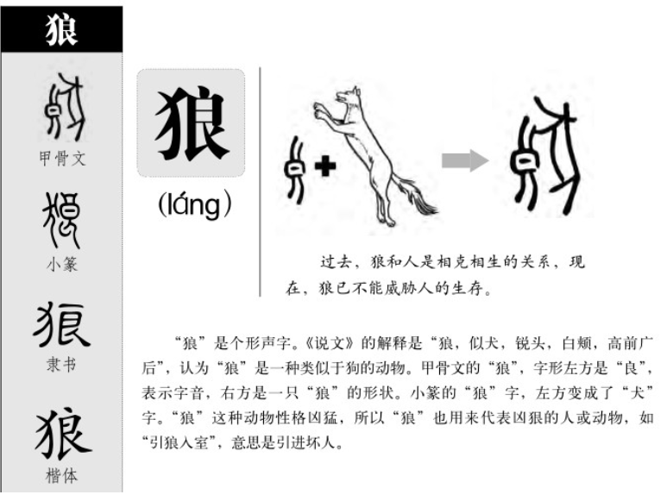
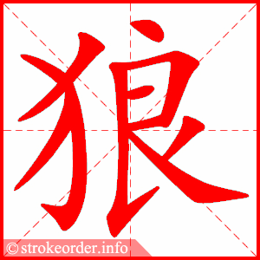

Slide 6
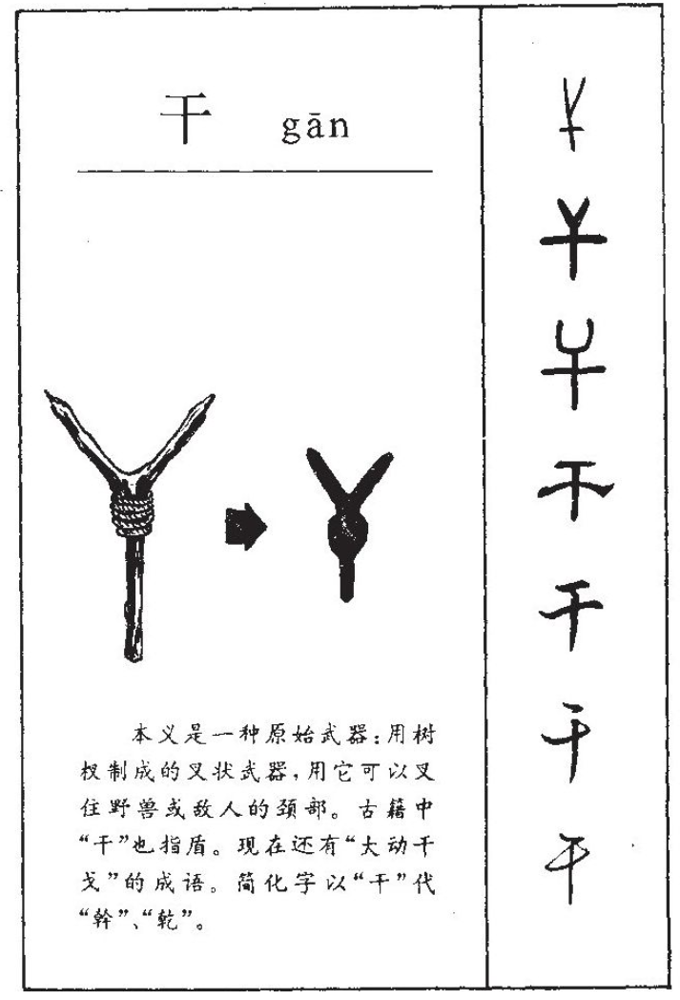
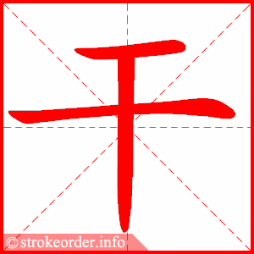
干
gān
触犯，冒犯，冲犯：干扰。干涉。干预（亦作“干与”）。森然干霄。
追求，求取，旧指追求职位俸禄：干禄。干仕。
关连，涉及：干系。互不相干。
盾，古代抵御刀枪的兵器：大动干戈。
古代用以记年、记月、记日、记时（亦作编排次序）的十个字（甲乙丙丁戊己庚辛壬癸）：天干。干支。
涯岸，水边：“河之干兮”。
个数：若干。
没有水分或水分少：干燥。干旱。干枯。干柴。豆腐干。
枯竭，尽净：干尽。干杯。
徒然，白白地：干着急。
gàn
事物的主体或重要部分：树干。躯干。干线。
做：干事。说干就干。
有才能的，善于办事的：干才。干员。干练。
方言，坏、糟：事情要干。

Slide 7
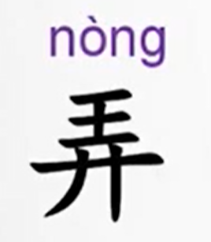
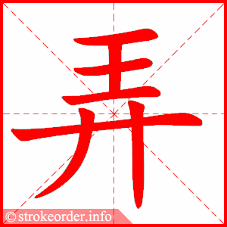
玩耍，把玩：摆弄。玩弄。弄臣（帝王所亲近狎昵的臣子）。弄潮儿。戏弄。弄瓦（“瓦”是原始的纺锤，古代把它给女孩子玩，意为生女儿）。弄璋（“璋”是一种玉器，古代把它给男孩子玩。意为生儿子）。
做，干：弄假成真。弄明白。
设法取得：弄点钱花。
搅扰：这事弄得人心惶惶。
耍，炫耀：搔首弄姿。
不正当地使用：弄权。弄手段。捉弄。
奏乐或乐曲的一段、一章：弄琴。梅花三弄。

Slide 8
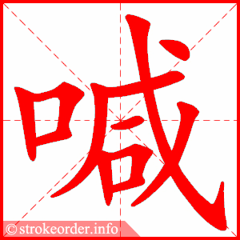
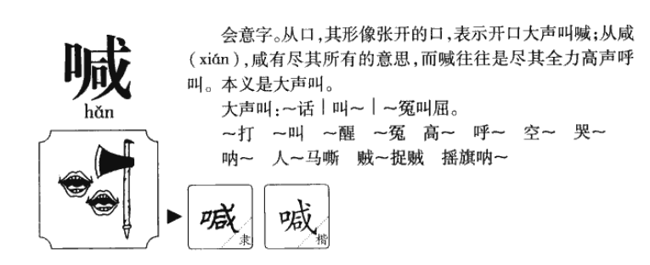
喊
hǎn
大声叫，呼：喊口号。喊叫。呼喊。呐喊。

Slide 9
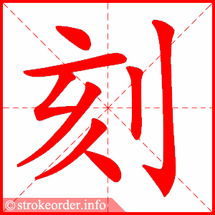
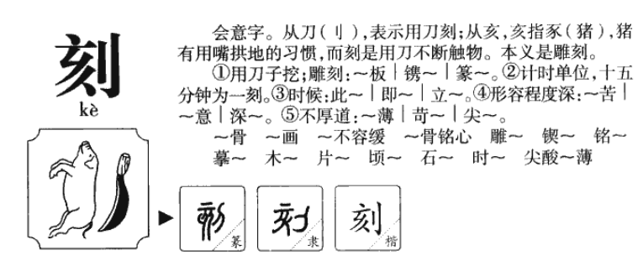
刻
kè
雕，用刀子挖：刻本（雕版印成的书本）。刻石。刻字。刻板。刻舟求剑。
古代用漏壶记时，一昼夜共一百刻。今用钟表计时，一刻等于十五分钟：五点一刻。
时间：此刻。即刻。顷刻（极短时间）。时刻。刻不容缓。
形容程度极深：深刻。刻意。刻骨（感受深切入骨）。刻苦。
不厚道：刻毒。刻薄。尖刻。苛刻。

Slide 10
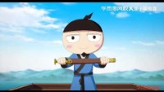
刻舟求剑

Slide 11
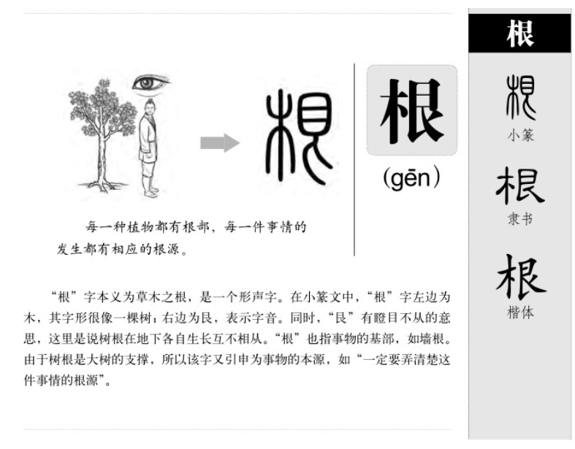
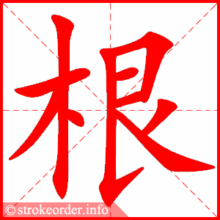
根
gēn
高等植物茎干下部长在土里的部分：根植。根茎。根瘤。根毛。根雕。须根。块根。扎根。叶落归根。
物体的基部和其他东西连着的部分：根底。根基。墙根儿。
事物的本源：根源。根由。根本。知根知底。
彻底：根除。根究。根治。
依据，作为根本：根椐。
量词，指长条的东西：两根筷子。
数学上称一数开平方所得的值为“平方根”，开立方所得的值为“立方根”。

